Slide 1
Pravděpodobnost 10
VY_32_INOVACE_21-11
Binomické rozdělení pravděpodobnosti
neboli
Bernoulliovo schéma

Slide 2
Pravděpodobnost 10
Jakob Bernoulli ( 1654 – 1705 ) objevil
zákon velkých čísel,
zákon o vztahu pravděpodobnosti
a relativní četnosti,
jde o popis absolutní četnosti nějakého
jevu v sérii nezávislých
pokusů, tedy o pravděpodobnosti
počtu úspěchů v této sérii.

Slide 3
Příklad 1
Hodíme sedmkrát kostkou.
Jaká je pravděpodobnost, že
a) poprvé, počtvrté a popáté padne šestka, v ostatních hodech ne
b) čtyřikrát šestka nepadne a poslední tři hody ano
c) šestka padne právě třikrát ?

Slide 4
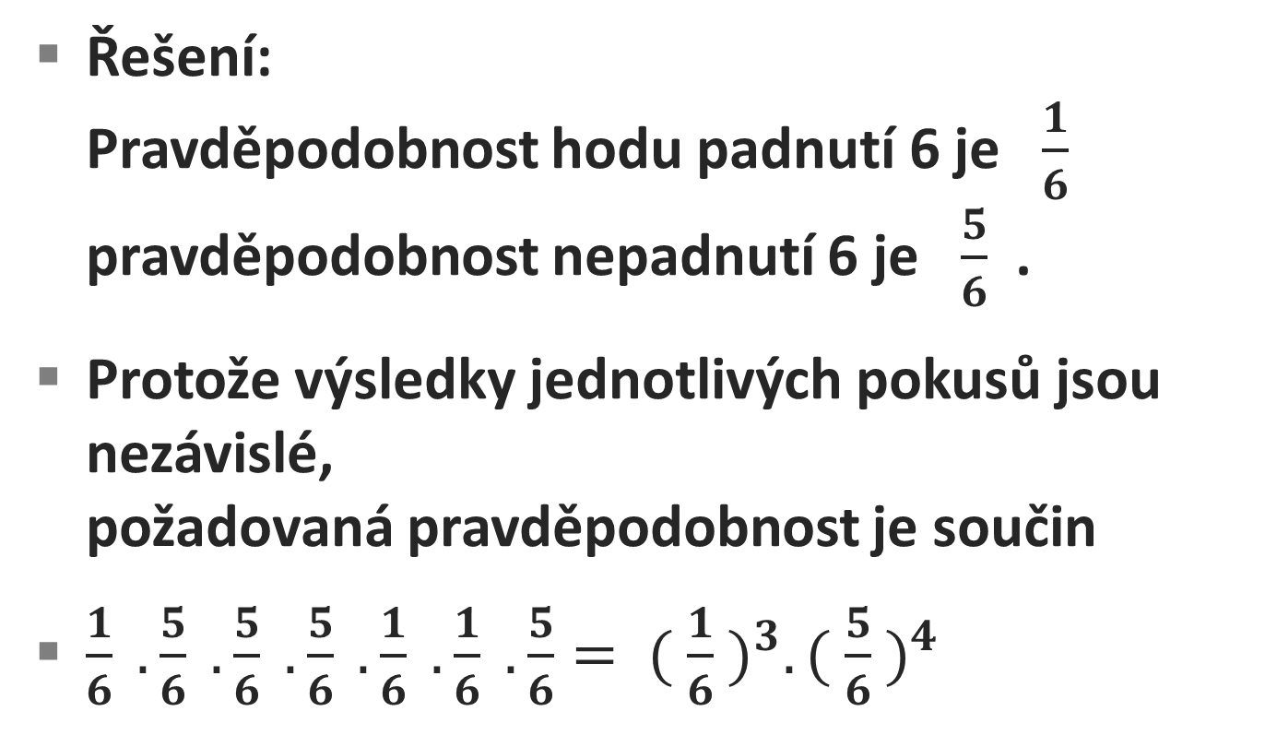
Příklad 1
Řešení:
Pravděpodobnost hodu padnutí 6 je $\frac{1}{6}$
pravděpodobnost nepadnutí 6 je $\frac{5}{6}$ .
Protože výsledky jednotlivých pokusů jsou nezávislé,
požadovaná pravděpodobnost je součin
$\frac{1}{6} . \frac{5}{6} . \frac{5}{6} . \frac{5}{6} . \frac{1}{6} . \frac{1}{6} . \frac{5}{6}= {( \frac{1}{6} )}^{3}.{( \frac{5}{6} )}^{4}$

Slide 5
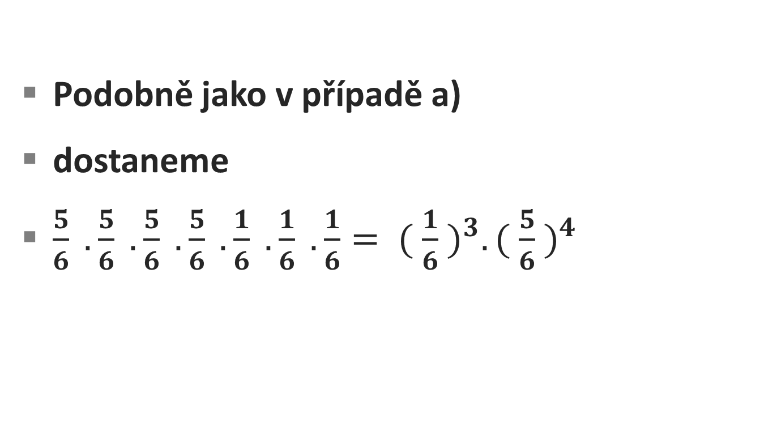
Příklad 1
Podobně jako v případě a)
dostaneme
$\frac{5}{6} . \frac{5}{6} . \frac{5}{6} . \frac{5}{6} . \frac{1}{6} . \frac{1}{6} . \frac{1}{6}= {( \frac{1}{6} )}^{3}.{( \frac{5}{6} )}^{4}$

Slide 6
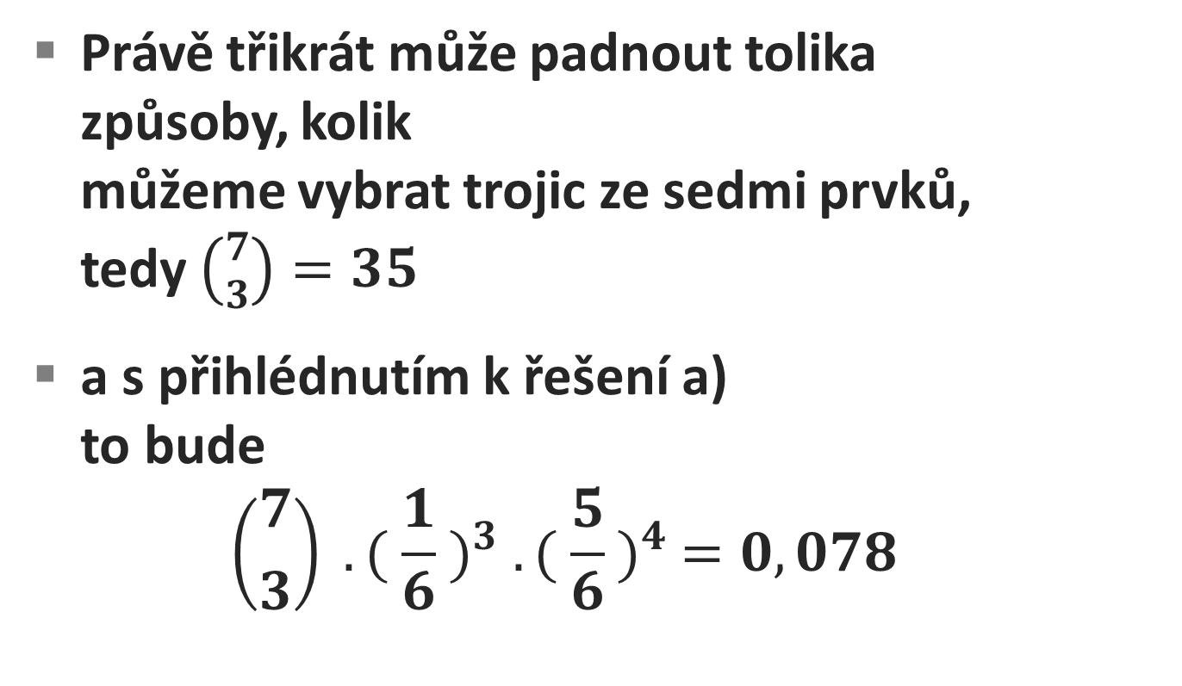
Příklad 1
Právě třikrát může padnout tolika
způsoby, kolik
můžeme vybrat trojic ze sedmi prvků,
tedy $\left({7 \atop 3}\right)=35$
a s přihlédnutím k řešení a)
to bude
$\left({7 \atop 3}\right) . {( \frac{1}{6} )}^{3} .{( \frac{5}{6} )}^{4} =0,078$

Slide 7
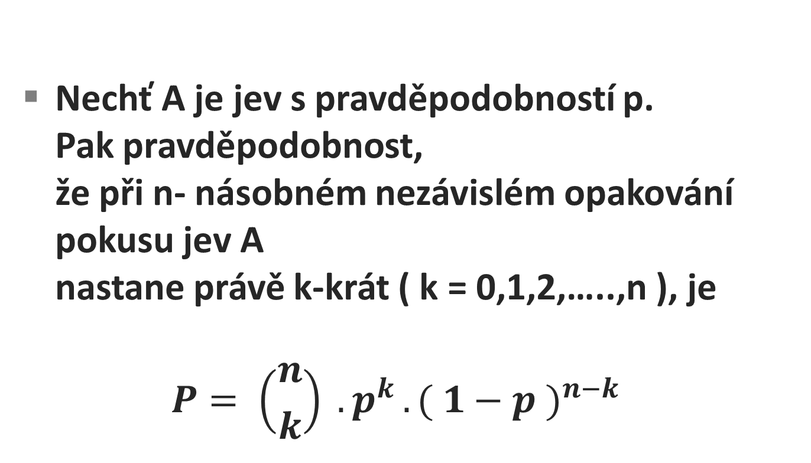
Bernoulliho věta
Nechť A je jev s pravděpodobností p.
Pak pravděpodobnost,
že při n- násobném nezávislém opakování pokusu jev A
nastane právě k-krát ( k = 0,1,2,…..,n ), je
$P= \left({n \atop k}\right) . p^{k }. {( 1−p )}^{n−k}$

Slide 8
Příklad 2
Robot vyrobí součástku za 1 minutu. Pravděpodobnost, že součástka
má vadu, je 0,05.
Jaká je pravděpodobnost, že robot
vyrobí za hodinu
právě 5 vadných součástek ?

Slide 9
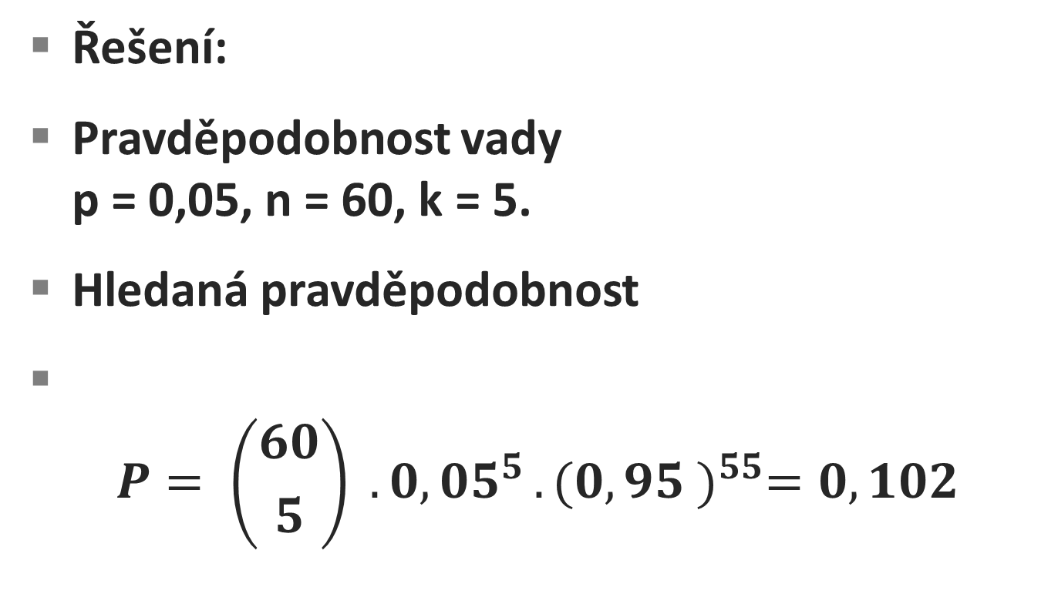
Příklad 2
Řešení:
Pravděpodobnost vady
p = 0,05, n = 60, k = 5.
Hledaná pravděpodobnost
$P= \left({60 \atop 5}\right) . {0,05}^{5 }. {(0,95 )}^{55}=0,102$

Slide 10
Příklad 3
Pravděpodobnost vyrobení
vadné součástky je 0,05.
Jaká je pravděpodobnost,
že mezi 60 vyrobenými součástkami
bude nejvýše 5 vadných ?

Slide 11
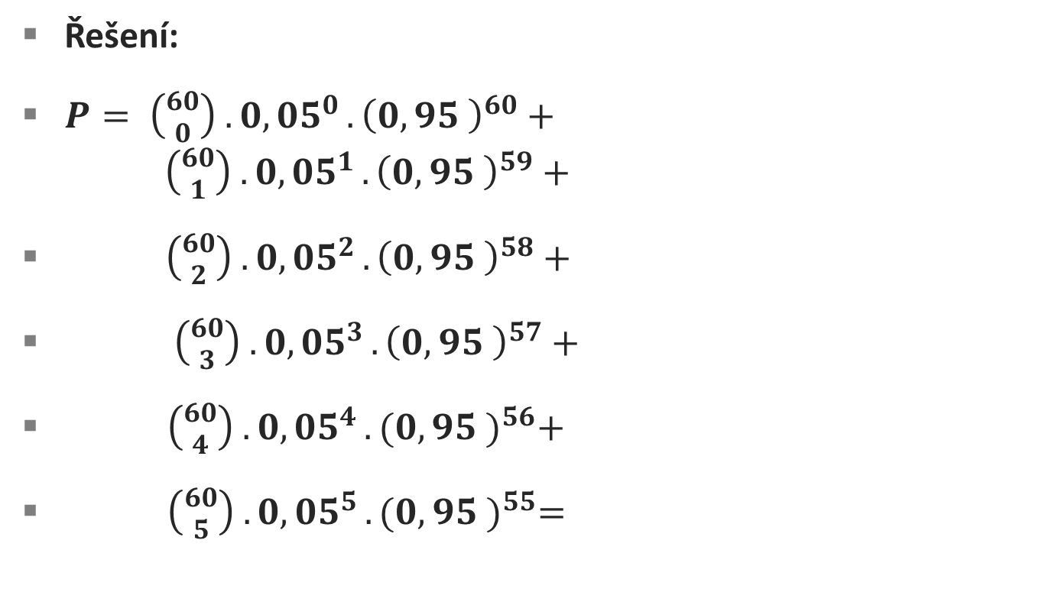
Příklad 3
Řešení:
$P= \left({60 \atop 0}\right) . {0,05}^{0 }. {\left(0,95 \right)}^{60}+$
$\left({60 \atop 1}\right) . {0,05}^{1 }. {\left(0,95 \right)}^{59}+$
$\left({60 \atop 2}\right) . {0,05}^{2 }. {\left(0,95 \right)}^{58}+$
$\left({60 \atop 3}\right) . {0,05}^{3 }. {\left(0,95 \right)}^{57}+$
$\left({60 \atop 4}\right) . {0,05}^{4 }. {(0,95 )}^{56}+$
$\left({60 \atop 5}\right) . {0,05}^{5 }. {(0,95 )}^{55}=$

Slide 12

Příklad 3
$0,046+0,145+0,226+$
$0,230+0,172+0,102$ =
$=0,921$

Slide 13
Příklad 4
Házíme 10 krát mincí.
Jaká je pravděpodobnost, že
padne právě třikrát líc ?

Slide 14
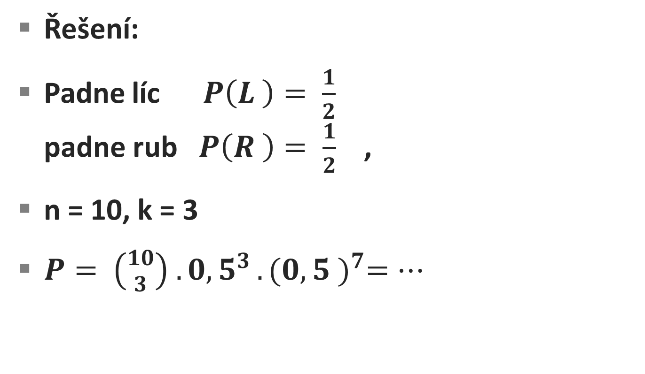
Příklad 4
Řešení:
Padne líc $P\left(L \right)= \frac{1}{2}$
padne rub $P\left(R \right)= \frac{1}{2}$ ,
n = 10, k = 3
$P= \left({10 \atop 3}\right) . {0,5}^{3 }. {(0,5 )}^{7}=…$

Slide 15
Příklad 5
Zkušební test obsahuje 25 otázek, každá nabízí tři možnosti odpovědi a), b), c),
z nichž právě jedna možnost je správná.
Jaká je pravděpodobnost, že při náhodně
tipovaných odpovědích odpovím
správně na 15 otázek ?

Slide 16
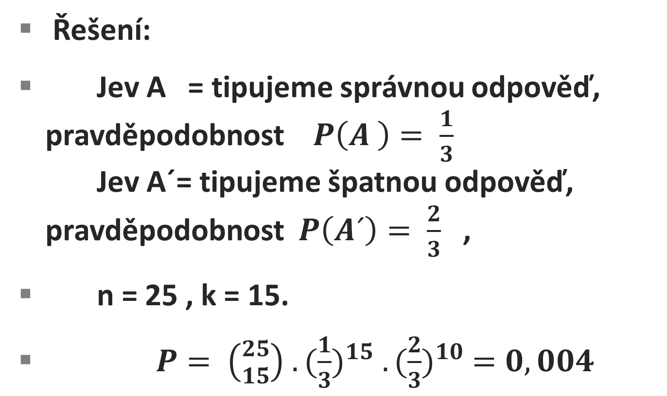
Příklad 5
Řešení:
Jev A = tipujeme správnou odpověď, pravděpodobnost $P\left(A \right)= \frac{1}{3}$
Jev A´= tipujeme špatnou odpověď, pravděpodobnost $P\left(A´\right)= \frac{2}{3}$ ,
n = 25 , k = 15.
$P= \left({25 \atop 15}\right) . {(\frac{1}{3})}^{15} .{(\frac{2}{3})}^{10} =0,004$

